Slide 1



Latvijas valsts mežu un VKKF atbalstītā
Zemgales kultūras programma 2022
Projektu pieteikumu sagatavošanas un
iesniegšanas kārtība

Slide 2
Zemgales kultūras programma(ZKP) 2022
Kultūras programmu reģioniem finansē Valsts kultūrkapitāla fonds ar A/S ’’Latvijas valsts meži’’ finansiālu atbalstu
Uzrauga - Valsts kultūrkapitāla fonds
Īsteno – Zemgales plānošanas reģions

Slide 3
Zemgales kultūras programmas 2022 mērķis
Veicināt daudzveidīgas un kvalitatīvas kultūras pieejamību sabiedrībai Zemgales reģionā, atbalstot kultūrvides, reģionam raksturīgo tradīciju, kultūras vērtību saglabāšanu, popularizēšanu un attīstību.

Slide 4
ZKP 2022 prioritātes
Zemgales reģiona kultūrtelpas vienmērīga un līdzsvarota attīstība, veicinot kultūras pieejamību, sabiedrības līdzdalību kultūras procesos;
Tradicionālās kultūras un kultūras mantojuma savdabības saglabāšana, pārmantošana un popularizēšana, tradicionālo zināšanu un amata prasmju dokumentēšana, izpēte, praktizēšana, popularizēšana un pārnese,
Zemgales reģionā ietilpstošo kultūrvēsturisko zemju identitātes, kultūrvēsturiskās vides un kultūrtelpu unikalitātes, savdabības saglabāšana un attīstība;
Kultūras un radošo industriju attīstība reģionā, apvienojot tradicionālās prasmes, to laikmetīgās izpausmes un tehnoloģiju iespējas;
Profesionālās mākslas pieejamība reģionā, īpaši no centriem attālajās teritorijās.

Slide 5
Projektu pieteikumu iesniegšanas termiņš ir
2022. gada 31. marts

Slide 6
Zemgales kultūras programmas 2022 projektu konkursā pieejamais finansējums
109660,00 EUR

Slide 7
Zemgales kultūras programmas 2022 ietvaros projektiem
minimālā un maksimālā attiecināmo izmaksu summa
NAV NOTEIKTA

Slide 8
ZKP 2022 mērķauditorija
Kultūras programmas projektu konkursā var piedalīties juridiskas personas vai juridisko personu patstāvīgas struktūrvienības, ar tiesībām noslēgt līgumus.
Fiziskas personas, kas reģistrētas Latvijas Republikas Valsts ieņēmumu dienestā kā saimnieciskas darbības veicējas, šī Nolikuma izpratnē nav atzīstamas par juridiskām personām.

Slide 9
ZKP 2022 projektu iesniegšana
Projektu pieteikumi jāiesniedz vienā eksemplārā:
elektroniski, parakstītu ar drošu elektronisko parakstu un apliecinātu ar laika zīmogu. Pieteikums jānosūta uz e-pasta adresi: zpr@zpr.gov.lv ar norādi ‘’Projekta pieteikums Zemgales kultūras programma 2022’’. Pievienotā dokumenta nosaukumam jāsatur iesniedzēja un projekta nosaukums
pa pastu (ar nosacījumu, ka pasta zīmogs ir ne vēlāk kā 2.1 punktā minētais datums) uz ZPR biroja adresi: Zemgales Plānošanas reģions, Katoļu iela 2b, Jelgava, LV-3001.
personīgi ZPR birojā Jelgavā, Katoļu ielā 2b, projekta pieteikumu atstājot ZPR pasta kastītē, 1.stāvā.
Papildus, projekta pieteikums, kas identisks pa pastu nosūtītajam vai birojā iesniegtajam oriģinālam, 2.1 punktā noteiktajā termiņā jānosūta elektroniski PDF formātā vienā failā uz e-pastu adresi zpr@zpr.gov.lv, norādot projekta pieteikuma iesniedzēju un nosaukumu.

Slide 10
Projekta pieteikuma izstrāde
Projekta pieteikumu jāizstrādā, izmantojot Projekta konkursa Nolikumu un Pieteikuma veidlapu
(pieejams https://www.zemgale.lv/nozares/kultura/zemgales-kulturas-programma)
Pirms projekta izstrādes, vēlreiz pārdomājiet vai projekta iecere atbilst ZKP 2022 mērķim un prioritātēm.

Slide 11
ZKP 2022 projektu ieviešanas termiņš
Atbalstu var saņemt tikai tādi projekti, kurus plānots īstenot laika posmā
no 2022. gada 02. maija līdz 2022. gada 15. decembrim
(bez pagarināšanas iespējām)

Slide 12
Projekta pieteikuma sastāvdaļas (I)
Parakstīta Projekta pieteikuma veidlapa (Pielikums Nr.1);
Apliecinājums par līdzfinansējuma nodrošinājumu, ja projektam ir līdzfinansējums;
Projekta vadītāja CV;
Iespieddarbiem – manuskripts vai tā daļa (jānosūta uz zpr@zpr.gov.lv), kā arī iespieddarbu veicēju apstiprināta izdevumu tāme;
Projektiem, kas saistīti ar kultūras pieminekļiem – Nacionālās kultūras mantojuma pārvaldes atzinums un esošās situācijas vizualizācija;

Slide 13
Projekta pieteikuma sastāvdaļas (II)
Projektiem, kas saistīti ar izglītojošu pasākumu organizāciju (semināri, darbnīcas, meistarklases) -lektoru/pasniedzēju CV
Projektiem, kas saistīti ar mājas lapas izstrādi vai pārveidošanu – detalizēts mājaslapas struktūras apraksts, informācija par tās uzturēšanas plānu pēc projekta beigām;
Projektiem, kas paredz koncertu, izrāžu vai citu kultūras pasākumu organizēšanu – sadarbības iestādes apliecinājums;
Projektiem, kas tiek īstenoti ik gadu – informācija par jauninājumiem.

Slide 14
ZKP 2022 neattiecināmās izmaksas
Kultūras programma līdzekļus nepiešķir:
- ārzemju braucieniem;
- ēdināšanas pakalpojumiem;
- deju kolektīvu, koru un vokālo ansambļu tērpu izgatavošanai;
- balvām, prēmijām, dāvanām;
- pasākuma telpu un norises vietas noformējumam.

Slide 15
ZKP 2022 neatbalstīs un neizvērtēs
projektus, kas iesniegti pēc konkursa noteiktā termiņa;
projektus, kas neatbilst konkursa Nolikuma 5.punkta prasībām (projekta noformējums un saturs);
projektus, kas jau ir realizēti līdz projektu konkursa noslēgumam;
projektus, kuru tāme nav aritmētiski pareiza;
projektus, kuru iesniedzēji nav savlaicīgi nokārtojuši līdzšinējās saistības ar VKKF un ZPR;
projektus, kuri saistīti ar politisko partiju aktivitātēm;
projektus, kuru pamatmērķis ir peļņas gūšana.

Slide 16
Projekts
Projekts ir īstermiņa mērķtiecīga darbība, lai radītu unikālu produktu vai pakalpojumu:
- ierobežotā laika posmā;
- ar ierobežotiem finanšu resursiem;
- ar ierobežotiem cilvēkresursiem.
Projekts nav ikdienas darbi vai organizācijas pamatfunkcijas

Slide 17
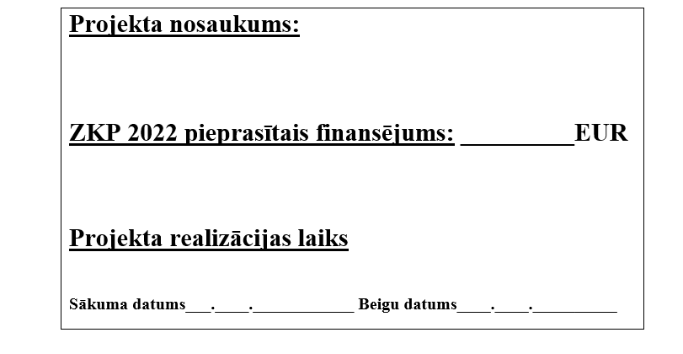
Jānorāda projekta kopējais laiks (t.sk. paredzot laiku pēdējo maksājumu veikšanai un atskaites sagatavošanai)

Slide 18
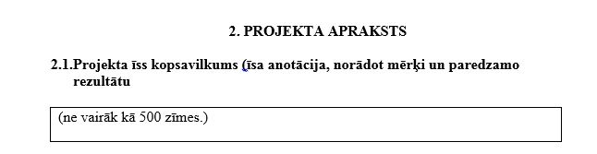
Projekta kopsavilkums
Īss projekta apraksts (4-5 teikumi), norādot mērķi un paredzamo rezultātu
Šo sadaļu ieteicams aizpildīt pēdējo, lai kopsavilkumā un pieteikumā informācija būtu saskaņota.

Slide 19
Projekta nepieciešamības pamatojums
Situācijas apraksts un problēmas raksturojums:
  - kāpēc projekts ir aktuāls;
  - kādu problēmu projekts risinās;
  - kādu labumu tas dos;
  kam projekts rezultāts/produkts ir aktuāls.
  ! Šajā sadaļā apraksta tikai projekta nepieciešamību.
  Ja projekts ir turpinājums jau iepriekš veiktām aktivitātēm, to vēlams norādīt.

Slide 20
Projekta mērķis
Formulējot projekta mērķus, jānorāda ko ar šī projekta palīdzību vēlaties sasniegt;
Projekta mērķim jābūt atbilstošam programmas mērķim.
Programmas mērķis
Projekta mērķis
Projekta izstrāde

Slide 21
Projekta mērķis un uzdevumi
Veiksmīgi noformulēts mērķis ir:
- specifisks;
- izmērāms;
- sasniedzams;
- atbilstošs;
- laikā noteikts.
! Projekta mērķis nedrīkst saturēt risinājumus

Slide 22
Projekta realizācijas vieta
Jānorāda vieta, kur tiks ieviests projekts

Slide 23
Projekta realizācijas gaita, aktivitātes
Detalizēts, secīgs apraksts kā tiks sasniegts projekta rezultāts, atbildot:
Kas?
Kur?
Kad?
Kāpēc?
Kā tiks darīts projekta ietvaros?

Slide 24
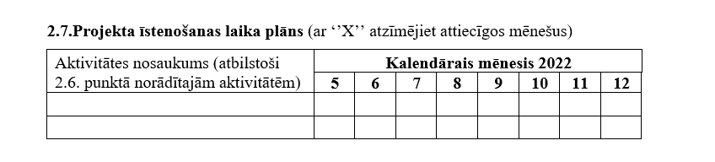
Projekta īstenošanas laika plāns
Jānorāda, kuros mēnešos aktivitāte tiks īstenota;
Aktivitātēm jāatbilst Pieteikuma veidlapas 2.6. punktā (detalizēts projekta realizācijas gaitas apraksts/aktivitātes) norādītajām aktivitātēm.
Ieplānojiet arī laiku projekta atskaites sagatavošanai

Slide 25
Projekta mērķauditorija
Projekta mērķauditoriju vēlams norādīt ne tikai skaitliski, bet arī ‘’saturiski’’ (vecums, interešu grupa u.tml.);
Vēlams izvairīties no vispārīgiem aprakstiem.

Slide 26
Projekta rezultāti
Jānorāda
- Kvalitatīvie rādītāji - ko no projekta realizācijas iegūs sabiedrība, mērķauditorija, organizācija
- Kvantitatīvie rādītāji - cik daudz pasākumi norisināsies, cik daudz cilvēku piedalīsies u.tml.

Slide 27
Projekta publicitāte
Kā tiks atspoguļota projekta gaita un sasniegtie rezultāti;
Kādi informācijas kanāli tiks izmantoti.

Slide 28
Informācija par projekta īstenotājiem
Projekta vadītāja CV;
Informācija par citām projektā iesaistītajām personām (darba pieredze, kompetences, uzdevumi projektā);
Organizācijas iepriekšējā pieredze, realizējot projektus.

Slide 29
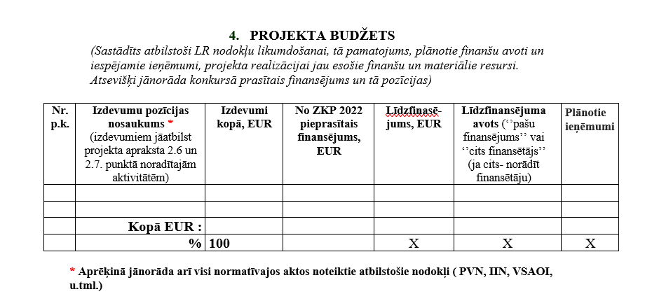
Projekta budžets
Projekta tāmi veidojiet atbilstoši iepriekš aprakstītajām projekta aktivitātēm;
Projekta tāmi balstiet uz reālām izmaksām;
Neiekļaujiet tāmē pozīcijas, kurās nav norādīts konkrēts izdevumu veids. Piemēram, ‘’Citi izdevumi’’, ‘’Neparedzēti izdevumi’’;
Ja plānoti ieņēmumi, tas jānorāda un jāsniedz informācija kā tie tiks izmantoti.

Slide 30
Uzmanību!
Līdz 2022. gada beigām ir pagarināts pārejas periods, kurā autoratlīdzības saņēmējiem ir iespēja maksāt nodokļus, nereģistrējoties kā saimnieciskās darbības veicējiem.
Papildus informācija pieejama VID mājas lapā
https://www.vid.gov.lv/lv/2022-gada-nodoklu-nomaksas-aktualitates-autoratlidzibu-sanemejiem

Slide 31
Administratīvā vērtēšana
projekts ir iesniegts noteiktajā termiņā;
projekta pieteikuma noformējums un saturs atbilst Nolikuma 5.punktā noteiktajām prasībām;
projekta iesniegumā nav neatrunātu labojumu, dzēsumu, aizkrāsojumu, svītrojumu;
projekta kopējā tāme ir aritmētiski pareiza;
projekts nav realizēts līdz konkursa noslēgumam;
projekta iesniedzējs ir savlaicīgi nokārtojis līdzšinējās saistības ar Zemgales kultūras programmu un VKKF;
projekta pamatmērķis nav peļņas gūšana;
projekts nav saistīts ar politisko partiju aktivitātēm.

Slide 32
Kvalitatīvā vērtēšana (I)
projekts atbilst projektu konkursa mērķiem un uzdevumiem
projekta pieteikumā skaidri formulēta projekta ideja, mērķis, uzdevumi, mērķauditorija, projekta ieviešanas gaita; skaidri redzama sasaiste starp projekta mērķi, aktivitātēm un sasniedzamajiem rezultātiem;
sabiedrības ieinteresētība un līdzdalības iespējas projekta īstenošanā;
atbalsta pretendentam ir atbilstošas spējas un pieredze projekta realizēšanā, (projekta vadītāja un komandas kompetence, atbilstoša izglītība, līdzšinējā darbības pieredze);

Slide 33
Kvalitatīvā vērtēšana (II)
projekta tāmes precizitāte un pamatotība (tāmē iekļautās pozīcijas tieši saistītas ar projekta aktivitātēm, tāme balstīta uz reālām izmaksām, tajā uzrādītas likumos noteiktās nodokļu summas, nav iekļautas nepamatotas izmaksas, izmaksas atbilst vidējām izmaksām konkrētajā nozarē, tās nav mākslīgi paaugstinātas);
projekta ieguldījums reģiona kultūrvides līdzsvarotā attīstībā un saglabāšanā;
projekta idejas novitāte (projekta ieceres unikalitāte iesniegto projektu kontekstā);
projekta pieteicēja spēja nepieciešamības gadījumā piesaistīt līdzfinansējumu.

Slide 34
Projektu ieviešana
Projektu rezultāti tiks izziņoti vietnē www.zemgale.lv pēc 2022. gada 02. maija;
Termiņš, līdz kuram jānoslēdz Līgums, tiks norādīts atbildes vēstulē;
Slēdzot līgumu jāiesniedz precizēta tāme par piešķirto finansējumu (tāmē drīkst uzrādīt tikai projekta pieteikumā norādītās izdevumu pozīcijas, ne lielākā apmērā par projekta pieteikumā pieprasīto finansējuma apjomu).
Ja projekta īstenošanas gaitā nepieciešams izdarīt izmaiņas kādā no līgumam pievienotās Tāmes pozīcijām( izmaiņas sastāda vairāk nekā 25% no vienas pozīcijas), Finansējuma saņēmējam tas ir rakstiski jāsaskaņo ar ZPR.
Arī jebkuras izmaiņas Tāmē, kas pārsniedz 285,-EUR vienā tāmes pozīcijā, jāsaskaņo ar ZPR.

Slide 35
Norādes par atbalstu
Finansējuma saņēmējam visos ar Projektu saistītos paziņojumos un reklāmās jāiekļauj norāde par VKKF, ZPR un AS Latvijas Valsts meži atbalstu konkrētajam projektam.
Arī visos iespieddarbos (grāmatās, periodikas izdevumos utt.) jābūt norādei un atbalstītāju logo.

Slide 36
Publicitātes pasākumi
Projekta iesniedzējiem projekta ieviešanas gaitā jānodrošina nepieciešamā publicitāte projekta pasākumiem;
Ieviešot projektu savlaicīgi (vismaz 2 nedēļas pirms pasākuma) jāsagatavo un jāiesniedz ZPR (elektroniski nosūtot uz sanita.larionova@zpr.gov.lv) informācija par gaidāmajiem projekta pasākumiem;

Slide 37
Atskaites
Atskaites jāiesniedz ne vēlāk kā 15 dienu laikā pēc Projekta īstenošanas beigu termiņa
Atskaites forma pieejama ZPR interneta vietnē sadaļā Zemgales Kultūras programma.
https://zemgale.lv/nozares/kultura/zemgales-kulturas-programma
Finansējuma saņēmējam ir jāiesniedz ZPR vismaz 2 bezmaksas eksemplāri no VKKF atbalstītā izdevuma (grāmatas, albuma, kataloga, CD, u.c), ja attiecināms

Slide 38
Svarīgi!
Ja projekts netiek īstenots noteiktā termiņa ietvaros, pēc ZKP ekspertu komisijas lēmuma Finansējuma saņēmējam jāatmaksā saņemtais finansējums.

Slide 39
Biežāk pieļautās kļūdas (I)
Nav ievēroti administratīvie kritēriji (tāme nav matemātiski pareiza);
Budžeta tāmes pozīcijas ir nepamatoti augstas - neatbilst vidējām izmaksām attiecīgajā nozarē;
Budžeta tāmes pozīcijas neatbilst projekta aktivitātēm- finansējums paredzēts pozīcijām, kuras nav pieminētas aktivitātēs
Budžeta tāme ir neprecīza (nav iekļauti visi nodokļi, tāmē nav atspoguļotas visas projekta aktivitātes );
Projekta tāmē iekļautas neattiecināmās izmaksas;

Slide 40
Biežāk pieļautās kļūdas (II)
Trūkst pašvaldības vai citas organizācijas līdzfinansējuma apliecinājuma vēstule, ja projekta tāmē ir paredzēts līdzfinansējums;
Trūkst tipogrāfijas tāme, ja projektā paredzēti izdevumi tipogrāfijas pakalpojumiem;
Nav iesniegta Valsts kultūras pieminekļu aizsardzības inspekcijas apliecinājuma atbalsta vēstule par veicamajiem darbiem attiecīgajā valsts nozīmes arhitektūras pieminekļa objektā;
Projekta iecere ir ļoti lokāla vai domāta šauram lokam;
Projektam nav saiknes ar konkursa mērķi;
Projekta pieteikums ir līdzīgs iepriekšējiem gadiem un ir jau saņēmis atbalstu no VKKF - piemēram, novadpētniecības materiāls, bukleti, grāmatas.

Slide 41
Veiksmi Projekta izstrādē!
Atcerieties, ka piedalīšanās ZKP 2022 projektu konkursā ir
IESPĒJA,
nevis garantija finansējuma saņemšanai!

Slide 42
Citas mērķprogrammas un projektu konkursi
www.kkf.lv

Slide 43
Paldies par uzmanību!
Sanita Larionova
sanita.larionova@zpr.gov.lv
Tālr. 63025828, m.t. 27714585

